Slide 1
Metodologi Pengembangan Sikap Dan Perilaku AUD
Perilaku Dan Kemampuan Dasar Melalui Metode Karyawisata
DWI PRASETIYAWATI D.H., S.Pd.,M.Pd.

Slide 2
Hakikat Metode Karyawisata
A.Pengertian Metode Karyawisata
Metode karyawisata adalah suatu metode dalam kegiatan pembelajaran dengan cara mengamati dunia sesuai dengan kenyataan yang ada secara langsung, meliputi manusia, hewan, tumbuh-tumbuhan, dan benda-benda lainnya.

Slide 3
Tujuan Dan Manfaat Metode Karyawisata.
Manfaat Karyawisata.
Karyawisata bagi anak usia dini dapat dipergunakan untuk merangsang minat mereka terhadap sesuatu, memperluas informasi yang telah diperoleh dikelas, memberikan pengalaman mengenai kenyataan yang ada, dan dapat menambah wawasan (Hildebrand 1986).
Tujuan Karyawisata
menumbuhkan minat.Meningkatkan perbendaharaan kata dan pengetahuan, memperluas wawasan, menigkatkan kemampuan hidup masyarakat,serta penghargaan terhadap karya dan jasa ,maka tujuan karywisata dapat diarahkan pada pengembangan aspek perkembangan anak usia dini yang cocok dikembangkan dengan program melalui karyawisata

Slide 4
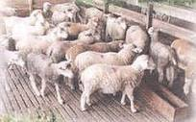
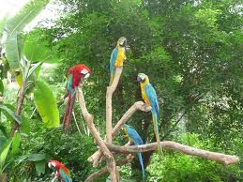
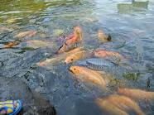
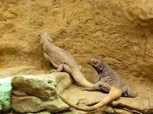
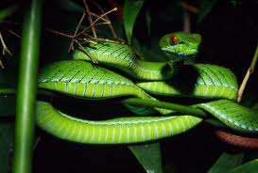
Sasaran Karyawisata
Dunia Binatang.

Slide 5

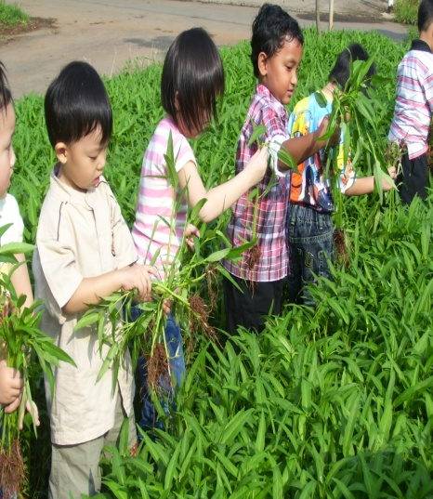
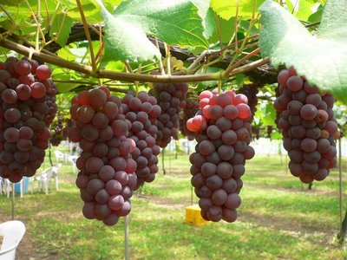
Dunia Tanaman

Slide 6

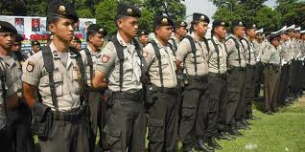
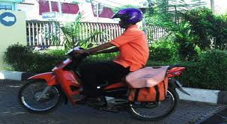
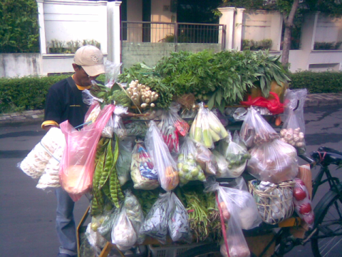
Dunia Kerja

Slide 7
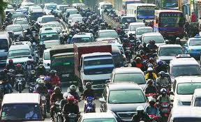
KEHIDUPAN MANUSIA
Kehidupan dikota

Slide 8
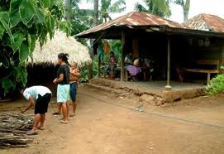
KEHIDUPAN DI DESA

Slide 9
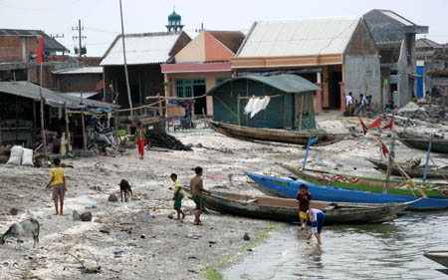
Kehidupan di pesisir ( pantai)

Slide 10
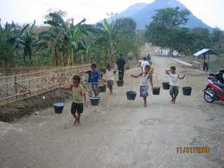
Kehidupan di pegunungan

Slide 11
Rancangan Karyawisata
Rancangan Persiapan Karyawisata oleh Pendidikan.
langkah-langkah.
-Menetapkan sasaran yang diprioritaskan sesuai dengan tema kegiatan belajar yang dipilih.
-Merumuskan program kegiatan melalui karyawisata.
-Mengadakan hubungan dan pengenalan medan sasaran karyawisata.
-Koordinasi dengan pihak karyawisata.
-Menyiapkan bahan dan alat yang diperlukan.
-Membuat kesepakatan bersama dengan anak tentang tata tertib.
-Permintaan izin dan partisipasi orang tua,sebelumnya pelaksanaan karyawisata.
-Apersepsi pendidkan dikelas kepada anak tentang tempat wisata yang akan dituju.

Slide 12
Kelebihan Dan Kekurangan Metode Karyawisata.
Kelebihan Metode Karyawisata.
a. Kayawisata menerapkan sistim pengembangan modern yang memanfaatkan lingkungan nyata dalam pengajaran.
b.Bahan yang dipelajari disekolah menjadi lebih relevan dengan kenyataan dan kebutuhan yang ada dimasyarakat.
c.Kegiatan pengembangan dapat lebih merangsang kreativitas anak.

Slide 13
Kekurangan Metode Karyawisata
Memerlukan persiapan yang melibatkan banyak pihak.
Memerlukan perencanaan dengan persiapan yang matang.
Sering kali unsur rekreasi menjadi prioritas dari pada tujuan utama.
Memerlukan pengawasan yang cukup ketat terhadap setiap gerak-gerik anak dilapangan.
Kadang memerlukan biaya yang cukup mahal.
Memerlukan tanggung jawab pendidik dan sekolah atas kelancaran karyawisata dan keselamatan anak didik terutama karyawisata jangka panjang dengan jarak yang jauh.

Slide 14
PENILAIAN,UMPAN BALIK, DAN PENGEMBANGAN PERILAKU KEMAMPUAN DASAR DAN ANAK USIA 3-4 TAHUN MELALUI METODE KARYAWISATA.
Penilaian Proses.
Cek lis /Daftar isian.
Skala sikap.
Penilaian Produk.

Slide 15
TEKHNIK PENGEMBANGAN PERILAKU DAN KEMAMPUAN DASAR ANAK USIA 3-4 TAHUN MELALUI METODE KARYA WISATA.
A.Pengembangan Fisik Anak Melalui Metode Karya Wisata.
Menirukan Gerakan.
Pantomim
Bermain bebas
Berkendara
Arena ketangkasan
Arena pasir dan air
Variasi berjalan
Bantu diri
Berkemah

Slide 16
Pengembangan Kognitif Anak Malalui Metode Karya Wisata.
Mengidentifikasi sesuatu dan hubungan sebab akibat
Mengamati alam sekitar
Membandingkan
Mengklasifikasikan
Menghitung benda dialam sekitar
Mengenal posisi
Memecahkan masalah dan memprediksi
Menghitung gerakan

Slide 17
PENGEMBANGAN BAHASA ANAK MELALUI METODE KARYAWISATA
Secara operasional pengembangan bahasa melalui metode karyawisata dapat dilakukan dengan tekhnik – tekhnik berikut :
Bercakap – cakap tentang proses yang sedang berlangsung.
Tanya jawab.
Menceritakan hasil pengamatan.
Bermain peran tentang manusia yang di amati.
Mendengarkan cerita.
Mengamati buku yang berkaitan dengan tema karyawisata.
Menulis huruf awal subyek yang diamati.
Tebak – terka rekaman suara.

Slide 18
PENGEMBANGAN SENI ANAK MELALUI METODE KARYAWISATA
Tekhnik yang dapat dilakukan untuk mengembangkan seni melalui metode karyawisata antara lain sebagai berikut :
1.Mendengarkan musik.
2.Menggambar apa yang dilihat.
3.Bernyanyi
Kegiatan bernyanyi dalam karyawisata dapat dilakukan dengan dua cara yaitu :
Direncaakan.
Tidak direncanakan.
4.Bermain musik
5.Bergerak sesuai dengan irama lagu

Slide 19
Pengembangan moral dan agama anak melalui metode karyawisata
Tekhnik umtuk mengembangkan moral dan agama melaui karyawisata antara lain sbb:
1.Berdoa
2.Menyebutkan ciptaan tuhan
3.Menjaga kebersihan bersama
4.Pengarahan terhadap perilaku-perilaku moral agama,dan agama yang baik

Slide 20
Pengembangan sosial emosiaonal anak melalui metode karyawisata
Tekhnik yang dilakukan untuk mengembangkan sosial emosional anak melalui karyawisata antara lain sbb:
1.Membuat dan Mentaati Kesepakatan bersama.
2.Berjalan bersama dan bergandengan tangan
3.Bekerja kelompok
4.Memberikan hadia
5.Sosio Drama

Slide 21
Terima kasih

